Slide 1
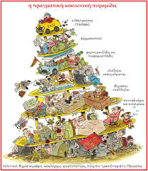
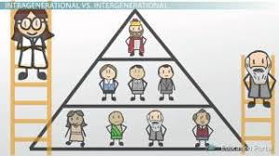

ΚΟΙΝΩΝΙΚΗ ΚΑΙ ΠΟΛΙΤΙΚΗ ΑΓΩΓΗ
Γ ΓΥΜΝΑΣΙΟΥ
ΔΙΔΑΣΚΟΥΣΑ: ΧΙΟΥ ΜΙΧΑΕΛΑ
ΚΟΙΝΩΝΙΚΗ ΔΙΑΣΤΡΩΜΑΤΩΣΗ
ΚΟΙΝΩΝΙΚΗ ΚΙΝΗΤΙΚΟΤΗΤΑ
ΚΟΙΝΩΝΙΚΗ ΜΕΤΑΒΟΛΗ

Slide 2
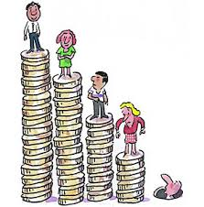
Σε κάθε κοινωνία τα άτομα δε διαθέτουν τα ίδια κοινωνικά χαρακτηριστικά, όπως ο πλούτος, η μόρφωση, το εισόδημα, το κύρος.
Εξάλλου, ακόμα και σήμερα, σε πολλές κοινωνίες και ομάδες χαρακτηριστικά, όπως το φύλο, η φυλή ή η εθνική προέλευση οδηγούν σε κοινωνική ανισότητα.

Slide 3
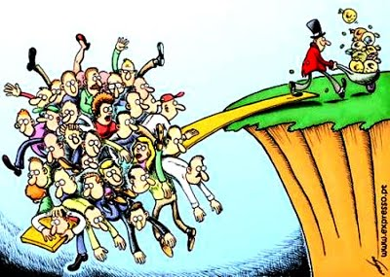
Κάθε κοινωνία αξιολογεί και κατατάσσει τα κοινωνικά χαρακτηριστικά και μέσα από αυτά ιεραρχεί τα άτομα που τα κατέχουν. Η κατάταξη αυτή γίνεται με βάση τις ανάγκες της κοινωνίας, την ιστορία της και τα συμφέροντα που κυριαρχούν σε αυτή.

Slide 4

Τι είναι Κοινωνική διαστρωμάτωση..
Ο τρόπος που κάθε κοινωνία ιεραρχεί τα άτομα, με βάση τα κοινωνικά τους χαρακτηριστικά, ονομάζεται κοινωνική διαστρωμάτωση.

Slide 5
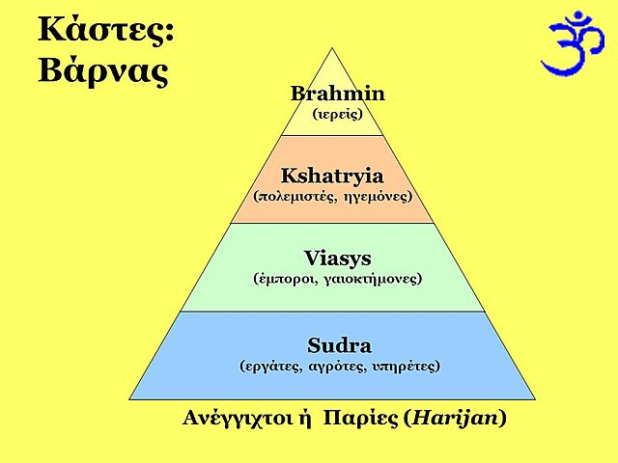
Στην ιστορία της ανθρωπότητας έχουν υπάρξει πολλά είδη κοινωνικής διαστρωμάτωσης, όπως η δουλεία, οι κάστες στην ινδία κ.ά.
Στις σύγχρονες κοινωνίες το βασικό είδος κοινωνικής διαστρωμάτωσης είναι η κοινωνική τάξη, στην οποία ανήκουν τα άτομα με κοινά οικονομικά χαρακτηριστικά και συμφέροντα, εισόδημα, μορφωτικό επίπεδο π.χ. εργατική, αγροτική, αστική τάξη.
ΚΟΙΝΩΝΙΚΗ ΔΙΑΣΤΡΩΜΑΤΩΣΗ
ΚΟΙΝΩΝΙΚΗ ΤΑΞΗ

Slide 6
ΣΥΣΤΗΜΑΤΑ ΚΟΙΝΩΝΙΚΗΣ ΔΙΑΣΤΡΩΜΑΤΩΣΗΣ
ΚΛΕΙΣΤΟ ΣΥΣΤΗΜΑ
ΑΝΟΙΚΤΟ ΣΥΣΤΗΜΑ
Στις παραδοσιακές κοινωνίες επικρατούσε ένα κλειστό σύστημα διαστρωμάτωσης με το οποίο τα άτομα διατηρούσαν σταθερή την οικονομική και κοινωνική τους κατάσταση
Στις σύγχρονες κοινωνίες επικρατεί ένα ανοιχτό σύστημα διαστρωμάτωσης με το οποίο τα άτομα έχουν τη δυνατότητα να αλλάξουν την οικονομική και κοινωνική τους κατάσταση.
Π.χ. οι κάστες δηλαδή ο δούλος, ο δουλοπάροικος στην φεουδαρχία, ο Ινδός του 19^{ου} αιώνα (θέση δοτή)
Μέσω κατάρτισης, εκπαίδευσης, επάγγελμα, εργασία κ.α.

Slide 7

ΚΟΙΝΩΝΙΚΗ ΚΙΝΗΤΙΚΟΤΗΤΑ..
Η δυνατότητα μετακίνησης ενός ατό- μου από μια κοινωνική τάξη σε άλλη ονομάζεται κοινωνική κινητικότητα.

Slide 8
Κοινωνική κινητικότητα
Ανοδική
Καθοδική
Οριζόντια
όταν το άτομο κινείται από κατώτερες σε ανώ- τερες κοινωνικές τάξεις, όπως π.χ. στην περίπτωση που το άτομο αποκτά επαγγελματική κατάρτιση ή ένα πτυχίο
όταν π.χ. ένα άτομο χάνει την εργασία ή την περιουσία του
όταν ένα άτομο π.χ. αλλάζει εργασία, χωρίς αυτό να συνεπάγεται ότι αποκτά περισσότερο ή λιγότερο εισόδημα ή κύρος

Slide 9
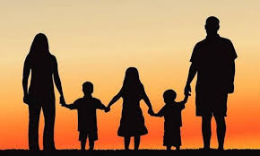
Οι κοινωνικοί επιστήμονες μελετούν την κινητικότητα των ατόμων σε σύγκριση με την κοινωνική τάξη των γονιών τους (διαγενεακή κινητικότητα).
Εάν τα νέα μέλη της κοινωνίας παρουσιάζουν ανοδική κινητικότητα σε σχέση με την κατάταξη των γονιών τους, αυτό αποτελεί δείκτη κοινωνικής ανάπτυξης και ευημερίας, εφόσον συνήθως συνδέεται με την αύξηση του εισοδήματος και την πρόσβαση σε περισσότερα αγαθά και υπηρεσίες.
Διαγενεακή κινητικότητα…

Slide 10
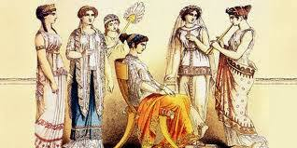

Η οργάνωση κάθε κοινωνίας δε μένει αναλλοίωτη στο χρόνο. μεταβάλλεται και αλλάζει π.χ. η κοινωνική θέση της ελληνίδας γυναίκας τα τελευταία χρόνια.
ΚΟΙΝΩΝΙΚΗ ΜΕΤΑΒΟΛΗ

Slide 11
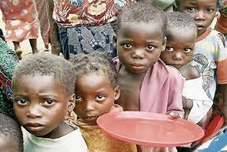
1. ΑΛΛΑΓΕΣ ΣΤΟ ΦΥΣΙΚΟ ΠΕΡΙΒΑΛΛΟΝ
ΑΙΤΙΕΣ ΚΟΙΝΩΝΙΚΗΣ ΜΕΤΑΒΟΛΗΣ..
π.χ. οι αλλαγές του κλίματος και η ξηρασία στην Yποσαχάρια Αφρική οδηγούν σε μετακινήσεις πληθυσμών, σε προβλήματα υποσιτισμού και σε κοινωνικές μεταβολές.

Slide 12
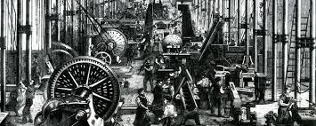
2. ΜΕΤΑΒΟΛΕΣ ΣΤΗΝ ΤΕΧΝΟΛΟΓΙΑ π.χ. η σύγχρονη βιομηχανική κοινωνία, που αντικατέστησε την παραδοσιακή αγροτική, οφείλεται στη βιομηχανική επανάσταση (ατμού και σιδηροδρόμων), ενώ η σύγχρονη επανάσταση υψηλής τεχνολογίας συνδέεται με σημαντικές κοινωνικές μεταβολές, όπως η παγκοσμιοποίηση.

Slide 13
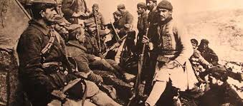
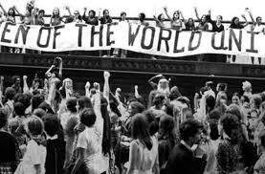
3. ΠΟΛΕΜΟΥΣ, ΕΠΑΝΑΣΤΑΣΕΙΣ ΚΑΙ ΚΟΙΝΩΝΙΚΑ ΚΙΝΗΜΑΤΑ
Οι κοινωνικές μεταβολές που επέφερε επαναστάσεις, πόλεμοι και γυναικεία κίνηματα στις σύγχρονες κοινωνίες.

Slide 14
ΑΙΤΙΕΣ ΚΟΙΝΩΝΙΚΗΣ ΜΕΤΑΒΟΛΗΣ..
ΑΛΛΑΓΕΣ ΣΤΟ ΦΥΣΙΚΟ ΠΕΡΙΒΑΛΛΟΝ
ΜΕΤΑΒΟΛΕΣ ΣΤΗΝ ΤΕΧΝΟΛΟΓΙΑ
ΠΟΛΕΜΟΥΣ, ΕΠΑΝΑΣΤΑΣΕΙΣ ΚΟΙΝΩΝΙΚΑ ΚΙΝΗΜΑΤΑ
π.χ. οι αλλαγές του κλίματος και η ξηρασία στην Yποσαχάρια Αφρική οδηγούν σε μετακινήσεις πληθυσμών, σε προβλήματα υποσιτισμού και σε κοινωνικές μεταβολές.
η σύγχρονη επανάσταση υψηλής τεχνολογίας συνδέεται με σημαντικές κοινωνικές μεταβολές, όπως η παγκοσμιοποίηση.
Οι κοινωνικές μεταβολές που επέφερε επαναστάσεις, πόλεμοι και γυναικεία κίνηματα στις σύγχρονες κοινωνίες.

Slide 15
ΜΟΡΦΕΣ ΚΟΙΝΩΝΙΚΗΣ ΜΕΤΑΒΟΛΗΣ..
αργά
ραγδαία
ειρηνικά
επαναστατικά
σύγχρονες βιομηχανικές κοινωνίες όπου οι μεταβολές γίνονται ταχύτατα και ραγδαία λόγω τεχνολογικών εξελίξεων
πχ μέσω εκλογών ή μέσω αλλαγών στη νομοθεσία πχ ισότητα των φύλων
παραδοσιακές αγροτικές κοινωνίες. Όπου οι μεταβολές παραμένουν σχετικά σταθερές και αλλάζουν αργά. Πχ. Αξίες και νοοτροπίες
πχ. Εξεγέρσεις και συγκρούσεις κοινωνικών ομάδων

Slide 16
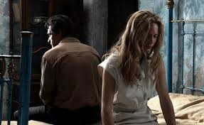
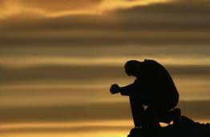
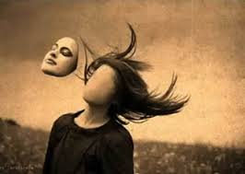
Στο άτομο:
Οι κοινωνικές μεταβολές βελτιώνουν τις συνθήκες ζωής σε αρκετούς τομείς και παρέχουν περισσότερες ευκαιρίες στα άτομα για ανοδική κινητικότητα.
Συχνά όμως οι ραγδαίοι ρυθμοί των μεταβολών στις σύγχρονες κοινωνίες, δημιουργούν στα άτομα ψυχολογικά προβλήματα (μοναξιά, ανασφάλεια) και προβλήματα κοινωνικής προσαρμογής, όπως η αποξένωση και η αλλοτρίωση.
ΣΥΝΕΠΕΙΕΣ ΚΟΙΝΩΝΙΚΩΝ ΜΕΤΑΒΟΛΩΝ

Slide 17
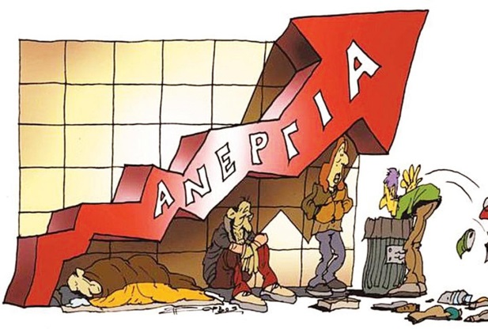
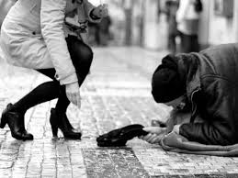

Στην κοινωνία:
Η κοινωνική μεταβολή αποτελεί χαρακτηριστικό γνώρισμα κάθε κοινωνίας. κοινωνίες οι οποίες δε μεταβάλλονται, δεν εκσυγχρονίζονται, οδηγούνται στο μαρασμό και την εξαφάνιση.
Οι σύγχρονες όμως ταχύτατες μεταβολές μπορεί να δημιουργήσουν προβλήματα κοινωνικά, όπως η ανεργία, η φτώχεια, οι κοινωνικές διακρίσεις και περιβαλλοντικά, όπως η επιβάρυνση του φυσικού περιβάλλοντος.
ΣΥΝΕΠΕΙΕΣ ΚΟΙΝΩΝΙΚΩΝ ΜΕΤΑΒΟΛΩΝ

Slide 18
ΣΥΝΕΠΕΙΕΣ ΚΟΙΝΩΝΙΚΗΣ ΜΕΤΑΒΟΛΗΣ..
Κοινωνία
Άτομο

